Slide 1

第四章第五节
波 导 管
南京工业大学应用物理系

Slide 2
§5 波导
波导管是无限长而中空的金属管，其横切面可以有各种的形状；
电磁波沿波导管长度方向以行波传播

Slide 3
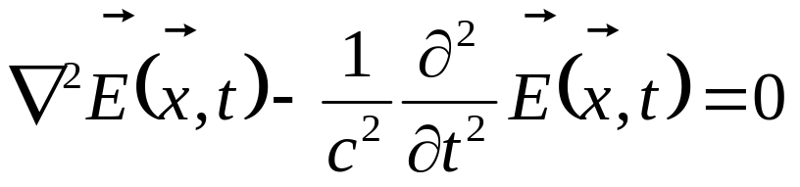
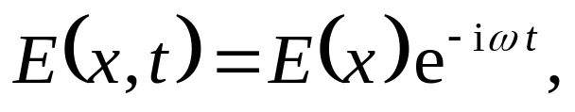
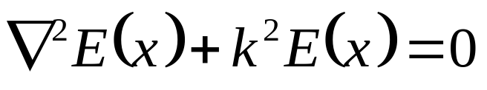
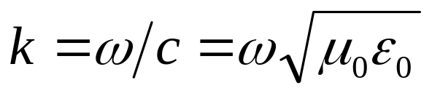
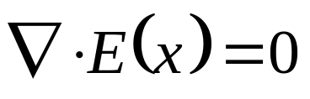
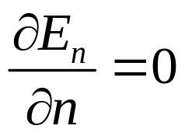
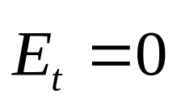
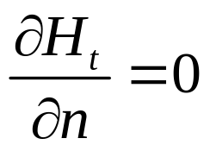
一、波导中的电磁场的一般形式
自由空间波动方程：
时谐电磁波，
代入得到
波导管中的电磁波，除了满足上述Helmholtz方程外，还要求满足
以及在波导管的管壁上

Slide 4

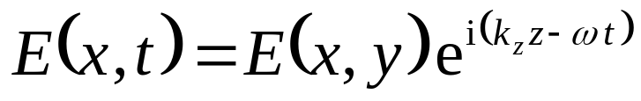
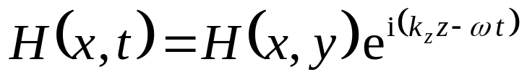
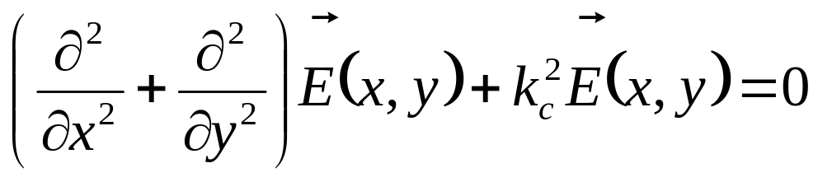
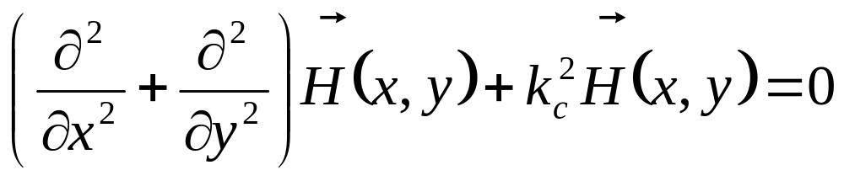
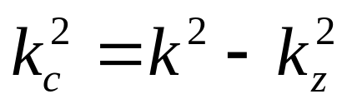
式中
电磁波沿管轴线方向传播，

Slide 5
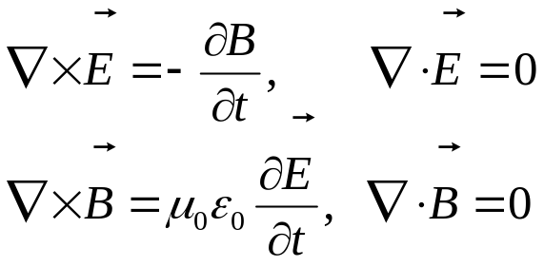
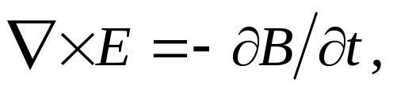
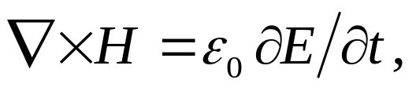
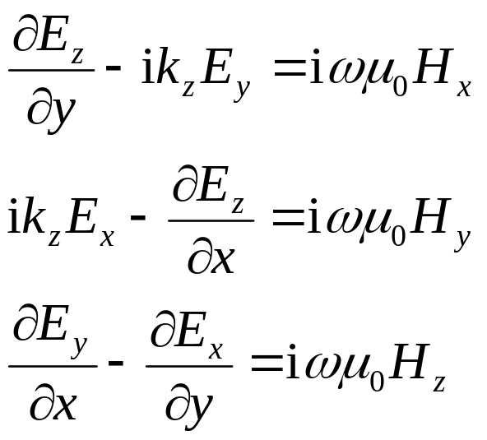
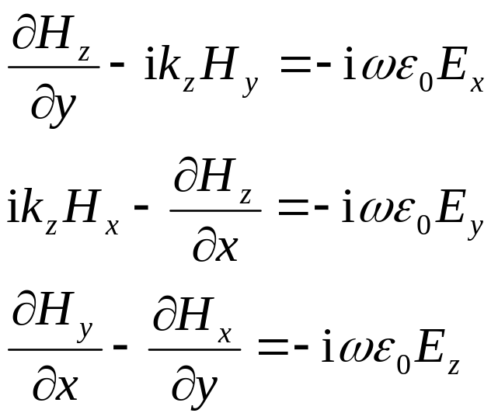
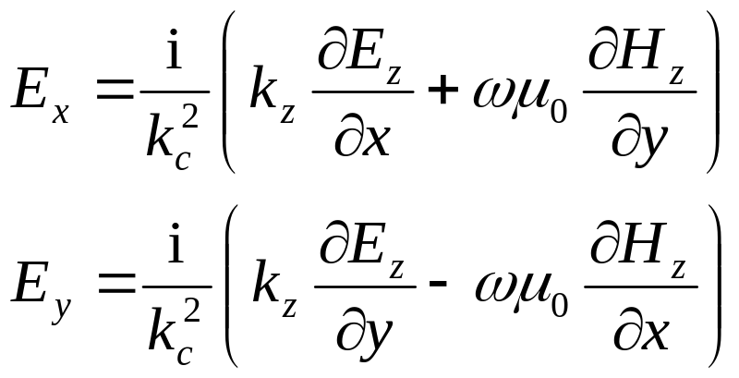
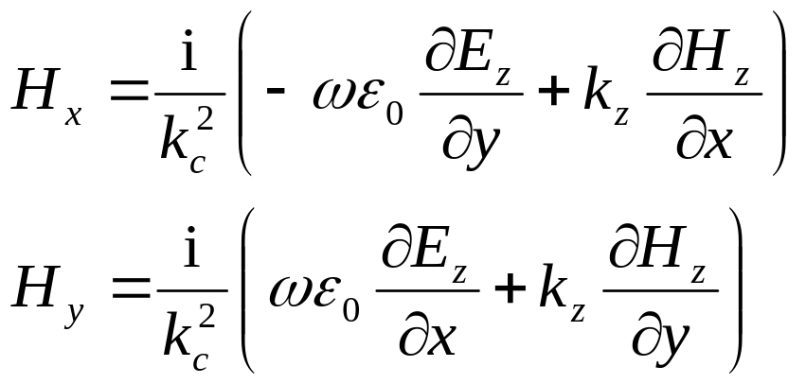
自由空间
对于波导

Slide 6
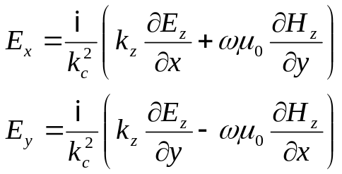
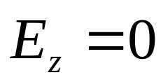
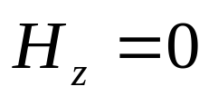
由场的纵向分量可求得场的横向分量；
在无界空间中电磁波是横波，E,H 都与传播方向相垂直，其纵向分量为零，这样的横波称为横电磁波，简称TEM波；
波导中的 E_{z} 和 H_{z} 不能同时为零，因此波导中不存在TEM波，或者说电场和磁场不能同时为横波．
波导中常选模式
TE模（横电模）
TM模（横磁模）

Slide 7
二、矩形波导中的 TM 模

Slide 8
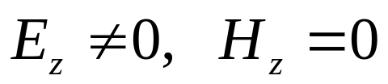
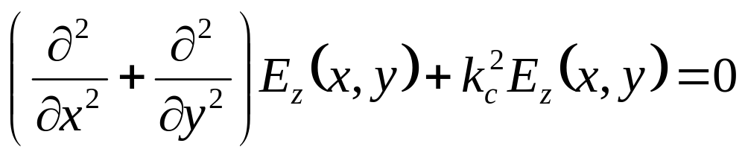

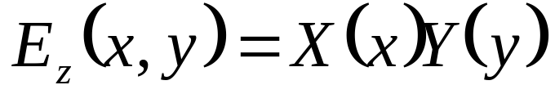
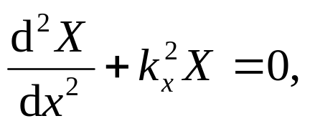
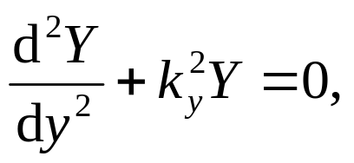
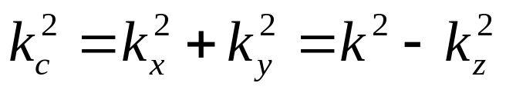
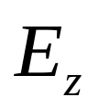

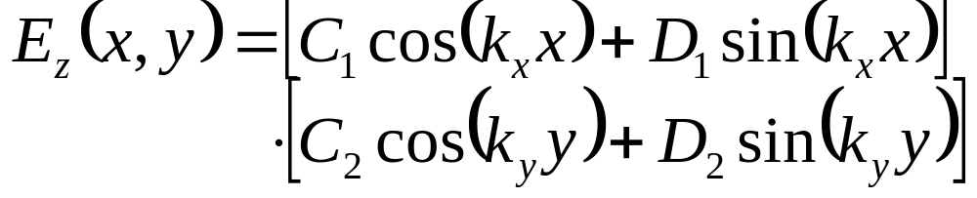

TM波
采用分离变量法求特解
的特解为

Slide 9
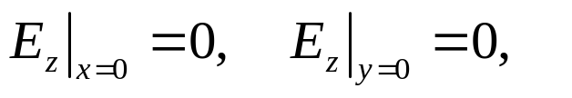

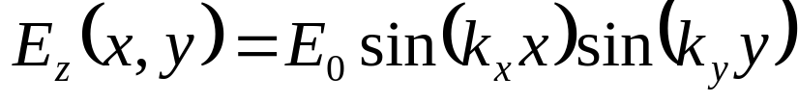
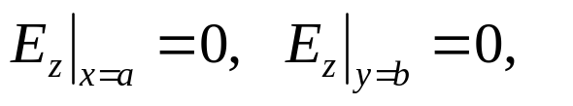
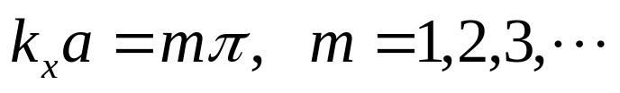
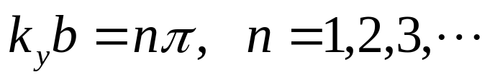
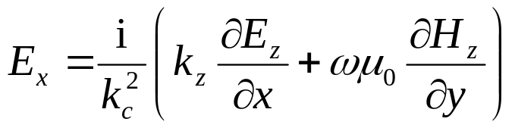
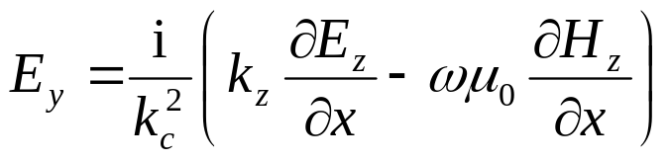
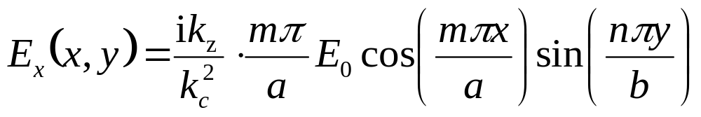
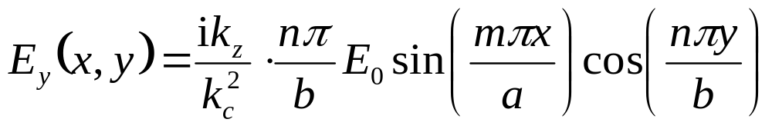
TM波
由边界条件：
由边界条件：

Slide 10
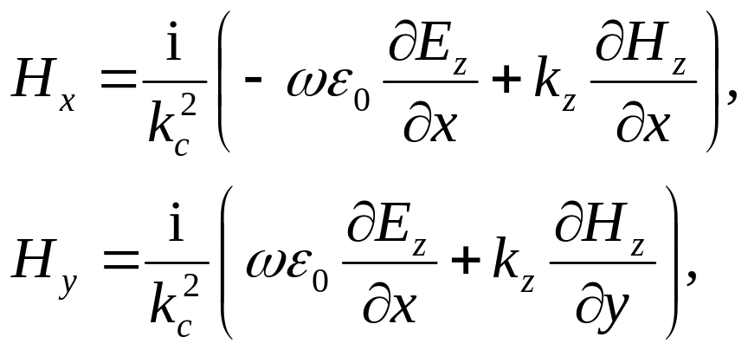
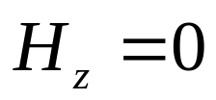
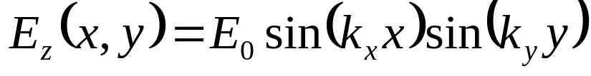
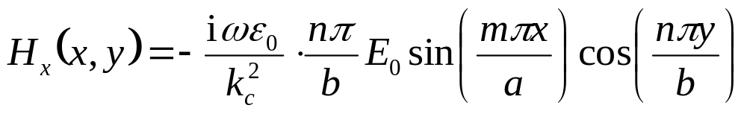
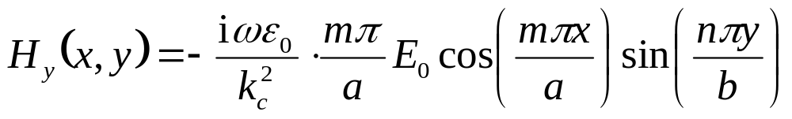
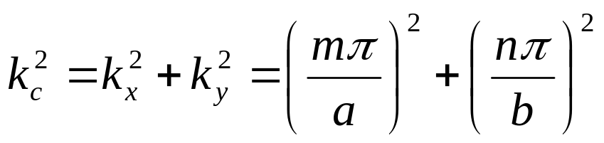
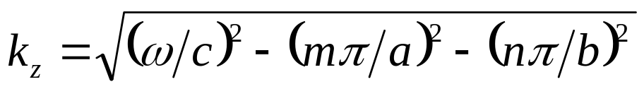
TM波

Slide 11
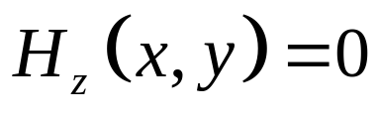
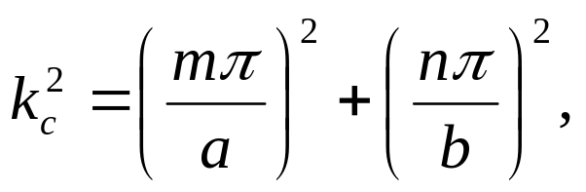
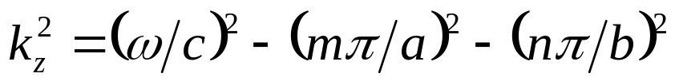
TM波

Slide 12
总结：
在波导管的横切面上，电磁场的分布取决于(m,n) ；不同的组合对应于不同的场结构，称之为不同的波形或者模式，记为TE_{mn}或者 TM_{mn} ；
波矢沿波导管轴线方向的分量为

Slide 13
三、矩形波导中的TE模

Slide 14








TE波
采用分离变量法求 H_{z} 的特解
特解为

Slide 15








TE波
由边界条件：
由边界条件：
沿波导轴向的传播波矢

Slide 16






TE波

Slide 17
四、临界频率

Slide 18


为了保证波导内的波为沿轴线的行波，则 k_{z} 必须为实数；如果为虚数，则表示沿Z方向的衰减波。
换言之，激发波的频率必须足够高，才能保证电磁波在波导中以行波方式传播。
临界状态：
截止圆频率：

Slide 19




TE 模的最低频率
TE模的最低截止圆频率：
TE₁₀ 模有最长的截止波长：

Slide 20




TM 模的最低频率
TM₁₁模有最长的截止波长：

Slide 21



Slide 22




Slide 23






Slide 24
TE₁₀ 模的管壁电流分布

Slide 25






对于 模：

Slide 26






TE_{mn} 模
TE₁₀ 模

Slide 27





电磁场的传播因子
TE₁₀模的电磁场完整表达式

Slide 28



在计算管壁的电荷、电流分布时，只取这些表达式中的实数部分，

Slide 29





腔壁上的电荷分布

Slide 30





管壁电流分布：

Slide 31


Slide 32



Slide 33








E_{x}
E_{y}
E_{z}
H_{x}
H_{y}
H_{z}

Slide 34



Slide 35
作业：习题2,7,13,14

